Slide 1
RAM & One Health
Communication et Coordination

Slide 2
L’objetif de ce module est de vous fournir des connaissances de base sur deux thèmes clés de la santé humaine, animale et environnementale: Résistance aux antimicrobiens et l’approche “Une seule santé”; A la fin de ce module vous devriez être en mesure de:
Décrire l’impact de la RAM sur la vie humaine, animale et environnementale
Expliquer l’approche “Une seule santé”
Enumérer les intervenants de l’approche “Une seule santé

Slide 3
La résistance aux antimicrobiens
La résistance aux antimicrobiens de produit lorsque les micro-organismes qui causent la maladie cessent de répondre aux médicaments amntomicrbiens et aux médicaments qui étaient autrefois efficaces pour les traiter

Slide 4
Sensibilisation et comprhension
Renforcer les connaissances
Optimiser l’utilisation des agents antimicrbiens
Investissement dans la lutte contre la résistance aux antimicrobiens
Réduire l’incidence des infections
Plan d’action mondial contre la RAM
Lorsque ces médicments cessent de fonctionner, les animaux et les humains risuqent d’être malades ou de mourur de maladies qui étaient autrefois traitables ou guérissables

Slide 5
humain
animalier
De l’environnement
Les maladies telles que l’Ebola, la grippe et la fièvre de Lassa – qui peuvent être transmises entre les animaux et l’homme ne peuvent être traités efficacement par un seul secteur

Slide 6
Scenario Update
L’année dernière, les agriculteurs de la région touchée ont adopté une campagne régionale de vaccination pour immuniser leurs troupeaux contre la FVR. Cette année, les stocks de vaccins sont faibles.
Les agriculteurs voient leurs veaux et leurs chèvres mourir, souvent quelques jours après avoir présenté des symptomes de maladie. La semaine dernière, des agents vétérinaires sentinelles de surveillance ont signalé 15 cas confirmés de FVR chez des bovins de la région

Slide 7
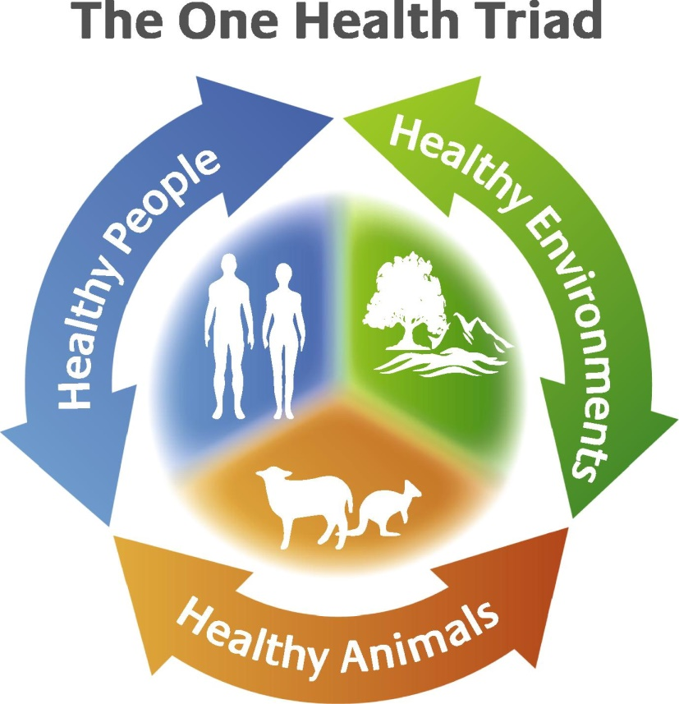
Que se passe-t-il maintenant?
L’approche “Une seule santé” a été adoptée pour la région de la CEDEAO, mais les structures de santé animale doivent être renforcées, de même que la collaboration au niveau régional
Les services vétérinaires ont du mal à répondre à la demande de vaciins

Slide 8
Comment soutenir le CRSA?
La stratégie interinstitutionnelle de communication et de coordination recommande que des centres régionaux de santé animale (CSRA) assument leur rôle d’agence régionale spécialisée en santé animale
A l’heure actuelle, les CRSA figuent dans l’organigramme du bureau de l’agent de liaison de l’OOAS et du RCSDC (voir organigramme)
Il n’existe aucun lien direct entre les CRSA et le CRSDC

Slide 9
Votre mission
Elaborer une stratégie qui aide les CRSA à jouer un rôle de chef de file dans la gestion de l’intervention.
Votre stratégie doit porter sur la coordination et la communication entre les intervenants que vous jugez essentiels au succès des CSRA en tant qu’organismes régionaux spécialisés en santé animale
Votre stratégie doit aborder les priorités des CSRA et décrire les voies de communication qui appuient l’approche “Une seule santé”.

Slide 10
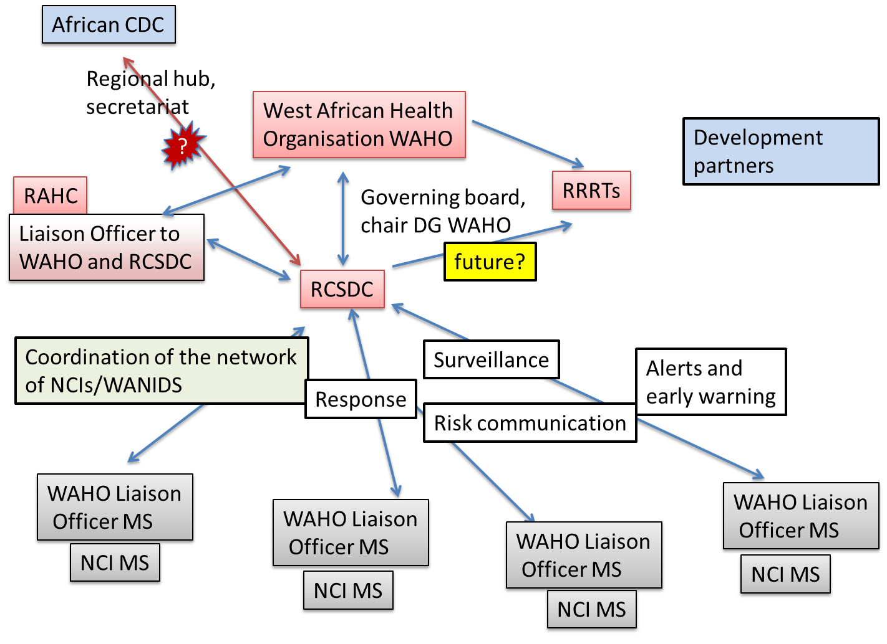
Flux d’activité/communication “Une seule santé”

